Slide 1


Solution Technique

Slide 2
Choix Technologiques Backend

Slide 3

Backend
NodeJS est un environnement d’exécution Javascript open source et multiplateforme
Il permettra d’installer des paquets et d’exécuter du javascript coté serveur
Utilisé par des plateformes comme Netflix, LinkedIn

Slide 4

API (backend)
ExpressJS est un Framework pour NodeJS
Il permettra de créer une api performante facilement

Slide 5

Envoie de mail (backend)
Nodemailer est un module pour NodeJS
Il permettra de se connecter au serveur mail de Qwenta afin d’envoyer les mails d’authentifications aux utilisateurs
Il est simple et facile d’utilisation

Slide 6

Base de données (backend)
MariaDB est une base de données SQL
Elle permettra de stocker les informations, les menus et le branding des utilisateurs de façon stable et structuré

Slide 7

ORM (backend)
Sequelize est un ORM (Object-RelationalMapping) sous forme de module pour NodeJS
Il permettra de faire le lien entre le backend et la base de données
Rendant l’accès aux données plus simple et plus fiable

Slide 8


API Externe (backend)
L’API d'Instagram sera utilisée afin de partager les menus directement sur Instagram
L’API de Deliveroo sera utilisée afin de publier sur les menus sur Deliveroo

Slide 9
Choix Technologiques
Frontend

Slide 10

React (frontend)
React est un Framework Javascript
Il permettra de créer des interfaces utilisateur dynamique facilement

Slide 11

Modales (frontend)
React-modal est un module React
Il permettra de créer des modales facilement
Il est très utilisé et complète notre choix de React

Slide 12

PDF (frontend)
React-pdf est un module React
Il permettra de créer des pdf facilement
Il est populaire et il complète notre choix de React

Slide 13
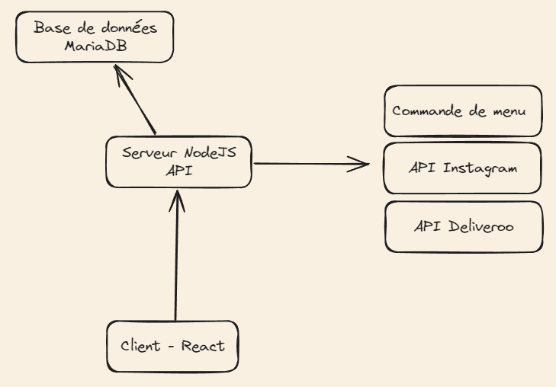
Schémas

Slide 14

La communication avec Qwenta
Soufiane, Product Owner
Sera l’interlocuteur principal de Qwenta
Et transmettra toutes les informations utiles aux équipes
Des points se feront chaque semaine avec toute l’équipe
Ainsi qu’avec le client en visioconférence à la fin des sprints

Slide 15

Hébergement
Un VPS chez OVH nous permettra d’héberger facilement le projet
Et permettra également une évolutivité de caractéristique en cas de besoin

